Slide 1

Доклад о результатах деятельности
Министерства культуры Донецкой Народной Республики в 2020 году
Докладчик: Министр культуры Желтяков Михаил Васильевич

Slide 2
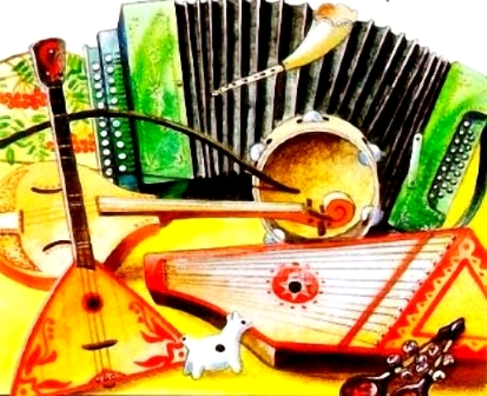

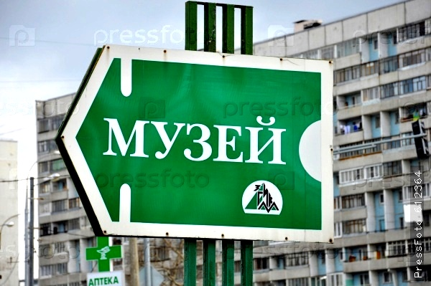



Анализ текущего состояния сферы культуры
Сеть учреждений культуры

Slide 3

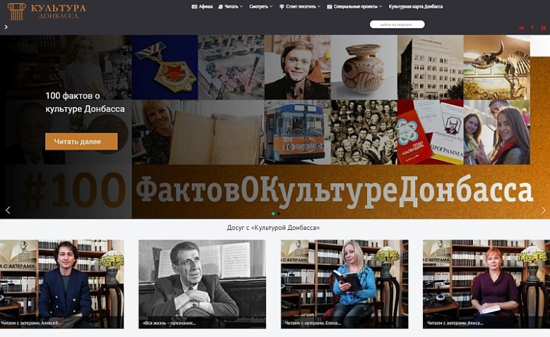





Анализ текущего состояния сферы культуры
Спектакли, концерты, выставки в режиме онлайн

Slide 4
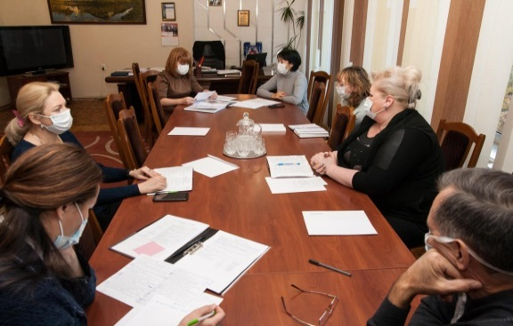
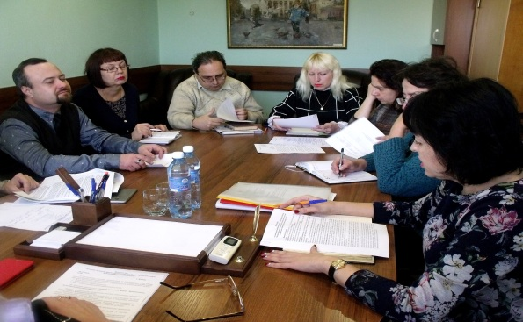
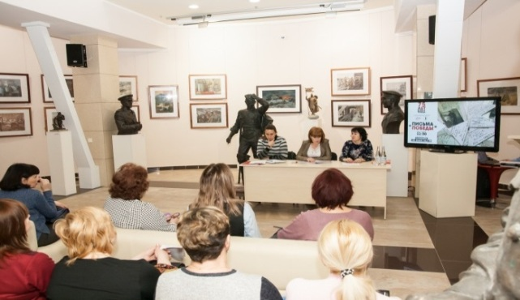
Анализ текущего состояния сферы культуры
Координация деятельности учреждений культуры
Проведен контроль состояния основной и финансово-хозяйственной деятельности в 4 подведомственных учреждениях культуры;
Состоялось 29 заседаний совещательных органов, межведомственных комиссий, созданных при Министерстве культуры, по вопросам охраны культурного наследия, религий, работы клубных, библиотечных и музейных учреждений.

Slide 5
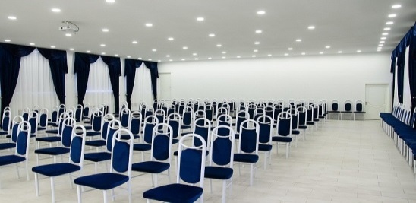
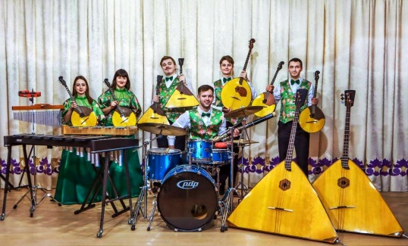
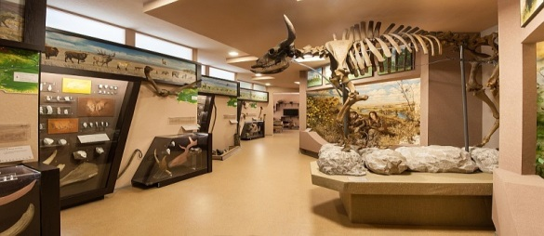
Анализ текущего состояния сферы культуры
Развитие материально-технической базы учреждений
На проведение ремонтных работ и
укрепление материально-технической базы учреждений культуры, находящихся в сфере управления Министерства культуры,
направлено 18 708 434,00 рос. рублей

Slide 6

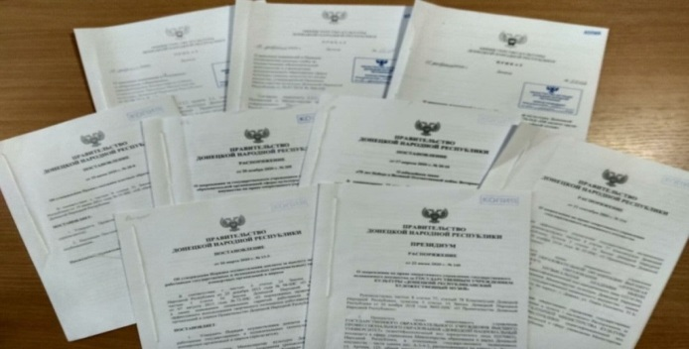
Нормативно-правовое обеспечение
Принят Закон Донецкой Народной Республики от 28.12.2020 № 229-IIНС «О внесении изменений в статью 13 Закона Донецкой Народной Республики «О музеях и музейном деле».
Принято 9 актов Правительства Донецкой Народной Республики;
Принято 5 актов Министерства культуры Донецкой Народной Республики, прошедшие государственную регистрацию в Министерстве юстиции Донецкой Народной Республики.

Slide 7
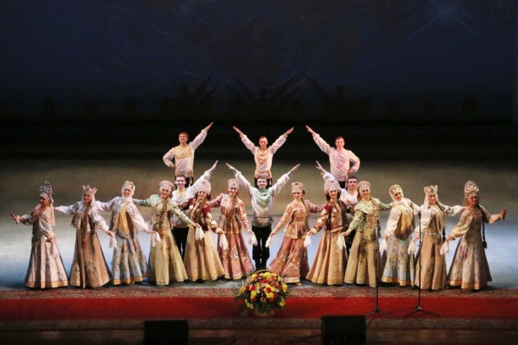
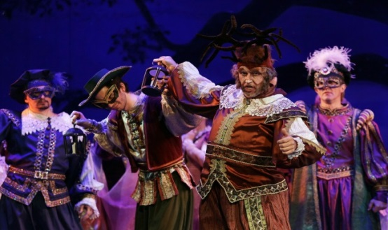
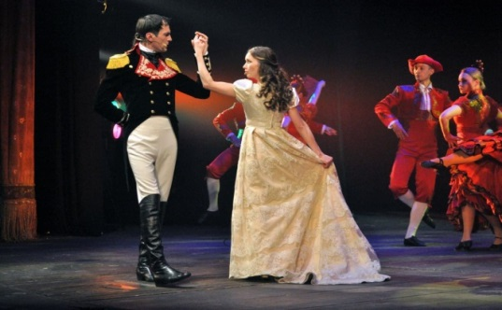
ПРОФЕССИОНАЛЬНОЕ ИСКУССТВО
Состоялось около 1300 театрально-концертных программ, которые посетили около 400 тыс. зрителей;
Подготовлено 22 премьерных театральных постановок;
Проведено 246 выездных мероприятий в городах и районах Республики, которые посетили более 55 тыс. жителей;
Состоялось 7 гастрольных выездов за пределы Донецкой Народной Республики.

Slide 8
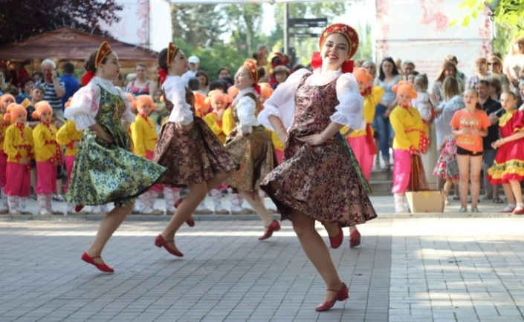
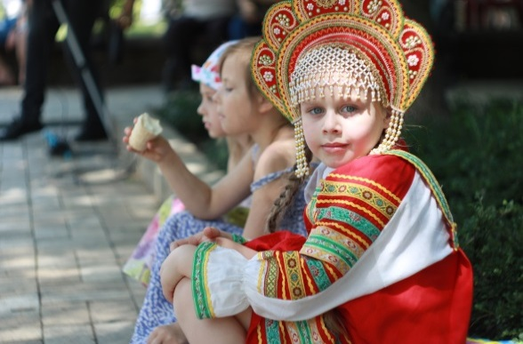
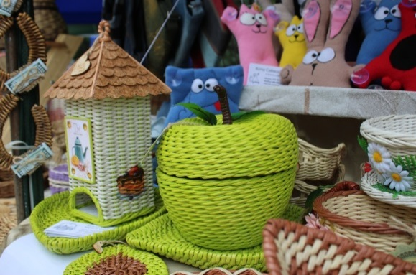
СОХРАНЕНИЕ ТРАДИЦИОННОЙ НАРОДНОЙ КУЛЬТУРЫ И ПОДДЕРЖКА САМОДЕЯТЕЛЬНОГО ТВОРЧЕСТВА
На республиканском уровне организовано и проведено 11 фестивалей, в том числе в дистанционном формате, 4 праздничные программы, 9 выставок;
При методическом и организационном содействии министерства проведено 12 мероприятий в городах и районах Республики, в которых приняли участие более 10 тыс. человек.

Slide 9
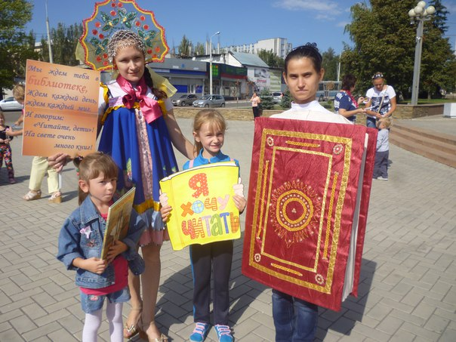
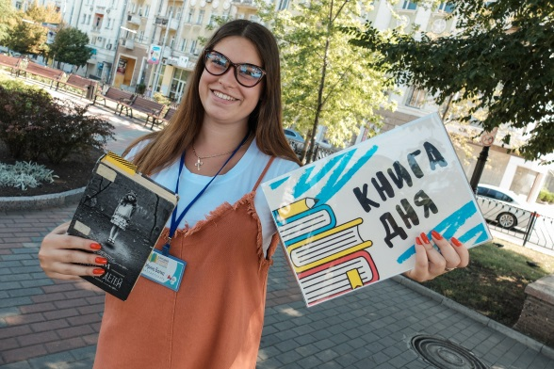
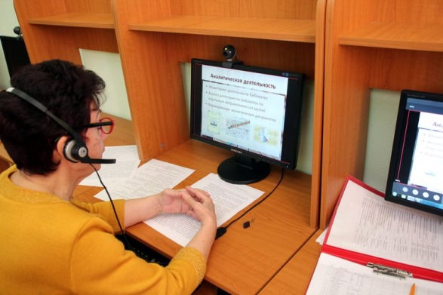
ИНФОРМАЦИОННО-БИБЛИОТЕЧНОЕ ОБСЛУЖИВАНИЕ
Получено свыше 6,4 тысячи экземпляров книг, из которых 2,4 тысячи - литература для детей и молодежи;
Проведено 3828 массовых мероприятий по продвижению книги и чтения;
Проведено 18 мероприятий с участием специалистов из Российской Федерации;
Библиотечные работники Республики приняли участие в 148 профессиональных мероприятиях, организованных российскими библиотеками.

Slide 10
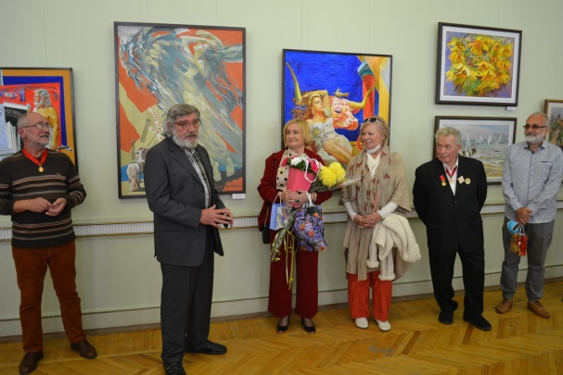
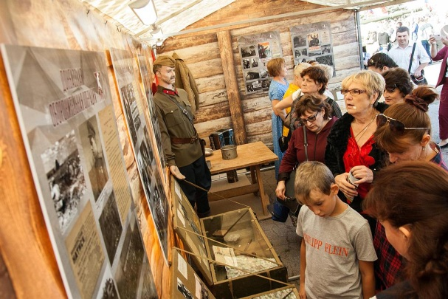
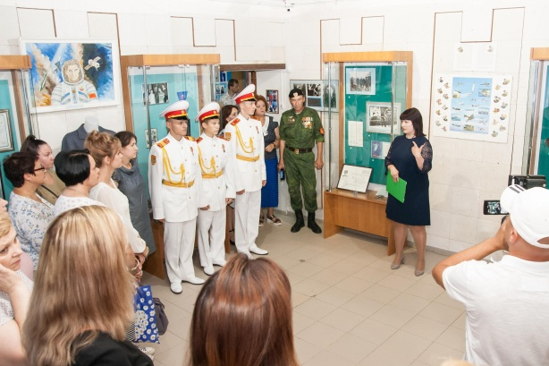
МУЗЕЙНОЕ ДЕЛО
Обслужено около 209 тыс. посетителей, из них обучающихся более 105 тысяч;
Организовано 253 выставки;
Проведено более 5,5 тыс. экскурсий.

Slide 11
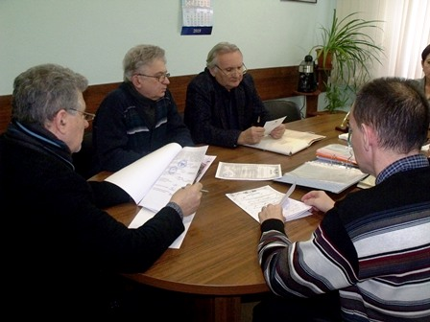

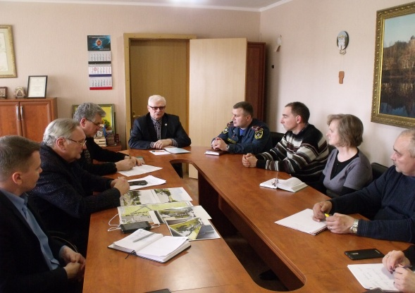
ОХРАНА ОБЪЕКТОВ КУЛЬТУРНОГО НАСЛЕДИЯ
На государственном учете состоит 2341 объект культурного наследия;
При министерстве действуют межведомственные комиссии, деятельность которых направлена на регулирование мер по обеспечению сохранности и защиты объектов культурного наследия;
Осуществляется контроль за перемещением культурных ценностей через таможенную границу.

Slide 12
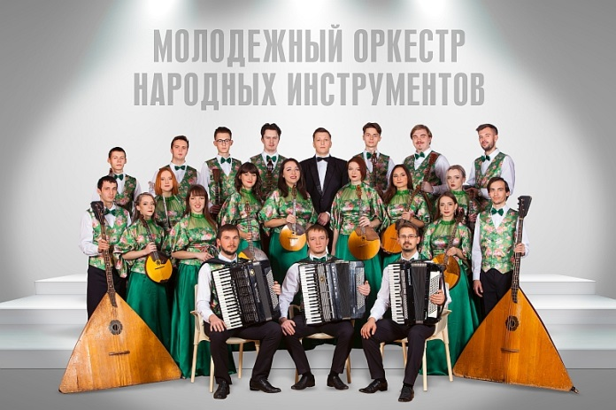
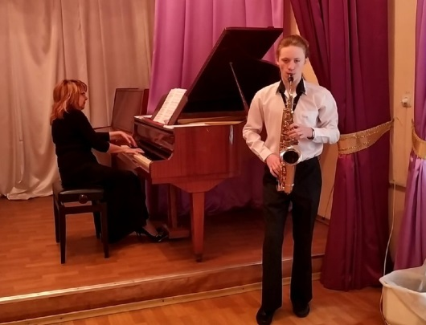
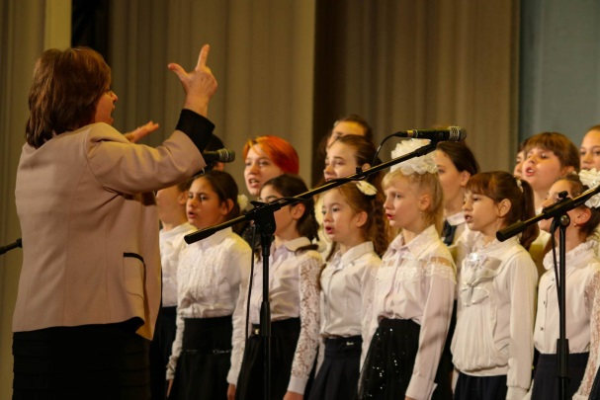
ОБРАЗОВАНИЕ В СФЕРЕ КУЛЬТУРЫ
Деятельность министерства в сфере образования направлена на создание условий для поддержки и развития молодых дарований, их самореализации;
Реализовано 8 республиканских творческих образовательных проектов в сфере культуры;
Приоритетным направлением деятельности в 2021 году станет совершенствование системы творческого образования.

Slide 13
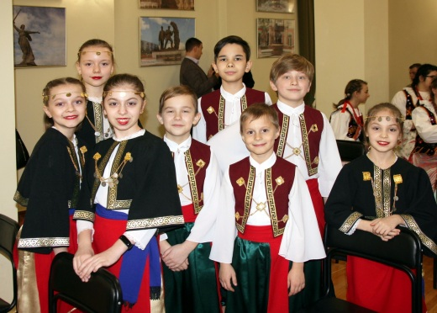
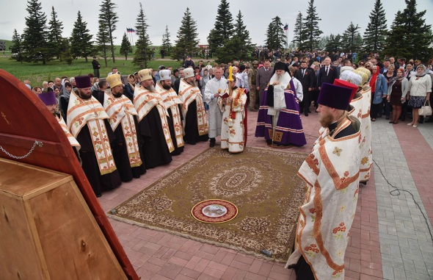
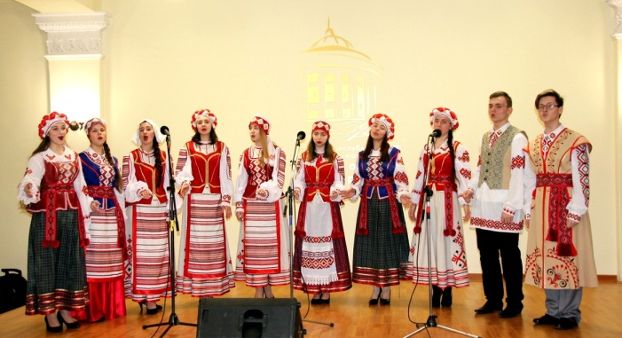
ГОСУДАРСТВО И РЕЛИГИИ
Выдано 254 уведомлений о продолжении деятельности структурных подразделений Донецкой и Горловской епархий Украинской Православной Церкви, осуществляющих свою деятельность на территории Республики;
Рассмотрено 28 пакетов документов от религиозных объединений;
Проведено 40 культурно-просветительских мероприятий с участием национально-культурных объединений;
Проведено более 600 мероприятий, направленных на предупреждение экстремистской деятельности.

Slide 14

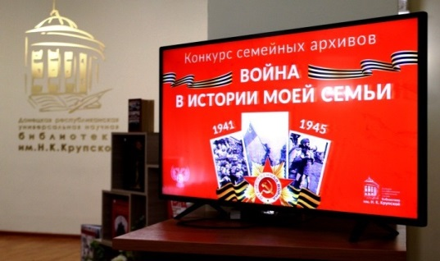
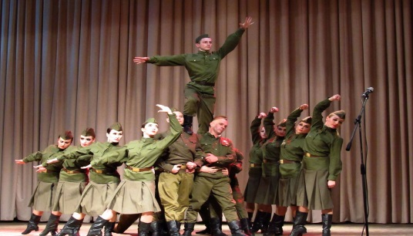
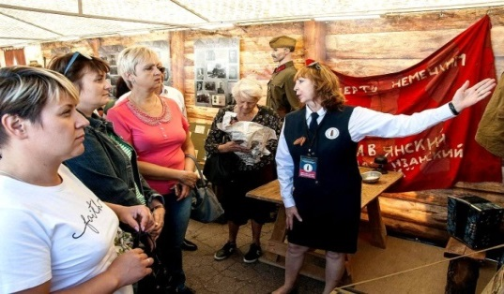
ГОД ВЕЛИКОЙ ПОБЕДЫ
Реализовано 15 творческих проектов, культурно-просветительских акций;
На портале «Культура Донбасса» запущен специальный проект «Год Великой Победы», состоящий из 9 тематических разделов;
Подготовлена телевизионная версия концерта «В шесть часов вечера после войны».

Slide 15




ПРОГНОЗЫ РАЗВИТИЯ И ПЛАНЫ НА 2021 ГОД
Повышение доступности культурных благ;
Нормативно-правовое обеспечение отрасли;
Содержание имущественного комплекса учреждений культуры;
Создание условий для устойчивого развития отрасли и формирование новой модели культурной политики.

